Slide 1
Презентация.ppt
№ 219-550-310
Жаренова С.Ю.
Подожди –
не торопись,
сделав шаг –
остановись…
Есть такое слово – дисциплина.
Без неё нельзя. Получится хаос.
Вот в чем искусство:
оставаться самим собой
и в то же время быть, как все…
Николай Тремасов

Slide 2
Цели и задачи:
Профилактика правонарушений.
Воспитание законопослушного гражданина, способного нести ответственность за содеянное.
Повышение правовой грамотности, развитие способности анализировать и оценивать свои поступки.
Предварительные вопросы:
Каждый ли может оступиться?
Что толкает на совершение нарушений?
Легко ли нас уговорить?
Умею ли я вовремя сказать себе и своим друзьям – нет?
Что может нас удержать и остановить от нарушения норм и законов?

Slide 3
Проступок –
это такое нарушение норм (внутреннего распорядка) , за которое человек может получить такие наказания , как выговор, вызов родителей в школу, постановка на внутришкольный учет.
Правонарушение –
это нарушение закона, за которое предусмотрено наказание взрослых и подростков с 16 летнего возраста в виде административного наказания: штрафа, постановки подростка и семьи на учет в полицию, приглашение на заседание комиссии по делам несовершеннолетних и т.д.
Преступление –
это нарушение закона взрослыми или подростками, достигшими 14 лет, в наказание привлекающиеся к уголовной ответственности по решению суда.

Slide 4
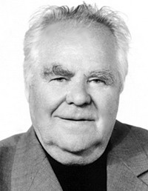

Андрианов
Федор Константинович
(1923-2008)
Заслуженный писатель Республики Мордовия, Заслуженный учитель школы МАССР. Член Союза писателей России. Писать начал на фронте. Известность обрел как прозаик в жанрах повести и рассказа для детей и юношества: "Зарево над Рузаевкой", "Спроси свою совесть", "Если ты вышел в дорогу", "Вижу зеленый" и др.Награжден орденами Ленина, Славы 3-й ст., медалями. Лауреат Государственной премии Республики Мордовия 2002 г. в области литературы и публицистики.

Slide 5



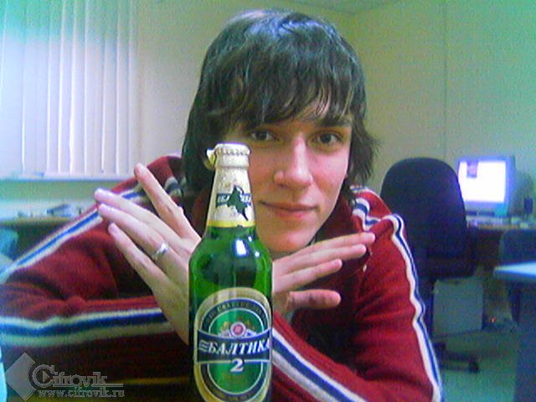
Статья 20.20 части1 Кодекса об административных правонарушения Российской Федерации «Распитие алкогольной продукции в общественных местах».
Статья 20.22. Появление в состоянии опьянения несовершеннолетних

Slide 6
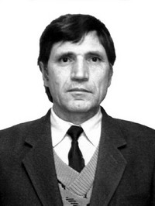
Тремасов
Николай Яковлевич
В 1985 году окончил заочное отделение химико-биологического факультета МГПИ им. М.Е. Евсевьева. В 1983 году вступает в члены Союза журналистов СССР.
В 1989 году Мордовское книжное издательство выпустило его первую книжку сказок для детей «Ржавый топор».
Уже в 1991 году издает свою вторую книгу - повесть «Нежности волчицы».
В 1999 году на XIV съезде писателей Мордовии Н.Я. Тремасову был вручен билет члена Союза писателей Российской Федерации.

Slide 7
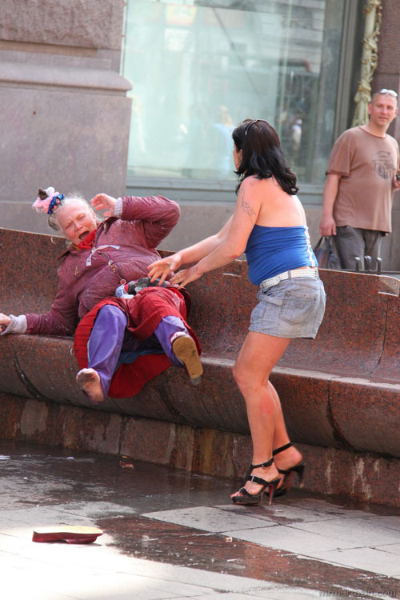
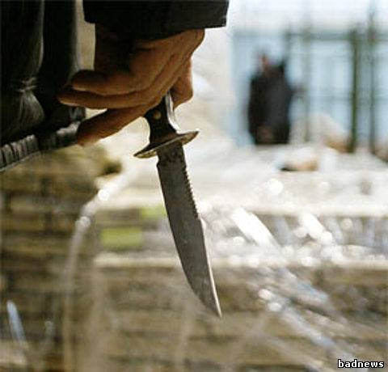
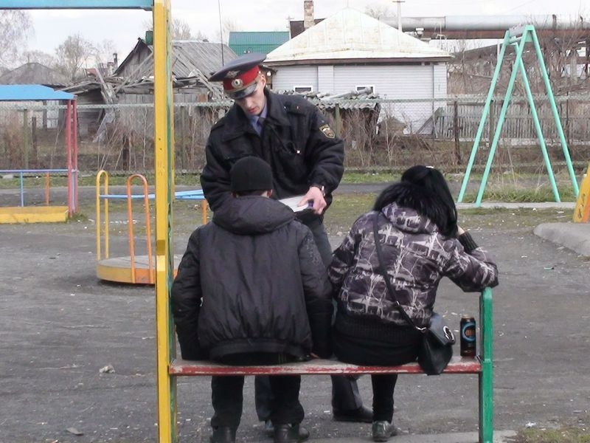
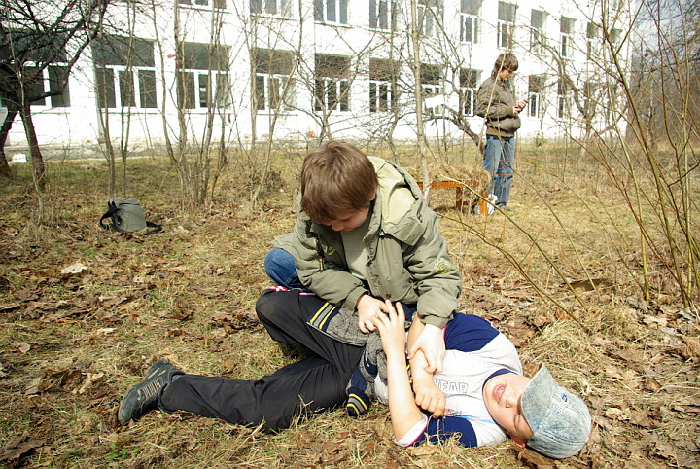

Slide 8

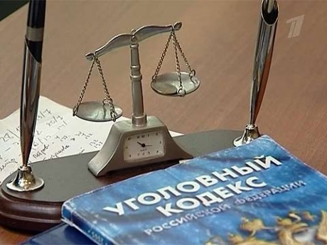
Статья 213. Хулиганство
Хулиганство, то есть грубое нарушение общественного порядка, выражающее явное неуважение к обществу.
Статья 163. Вымогательство
Вымогательство, то есть требование передачи чужого имущества под угрозой применения насилия .
Статья 161. Грабеж
Грабеж, то есть открытое хищение чужого имущества.

Slide 9
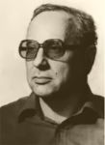

Железников
Владимир Карпович
26 октября 1925
Детский писатель, кинодраматург.
Книги Владимира Карповича стали классикой отечественной детской литературы, входят в школьную программу.
Первая его книга — «Разноцветная история» вышла в 1960 году.
Как кинодраматург дебютировал
в 1960 году — сценарий фильма «Серебряные трубы».
С 1988 года Железников — художественный руководитель киностудии «Глобус», которая снимает фильмы для детей.

Slide 10
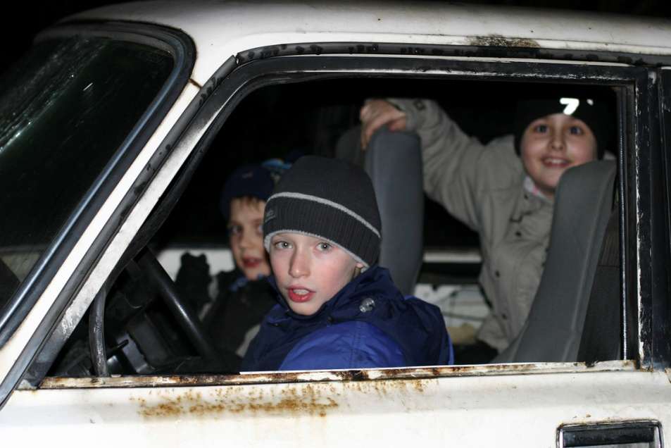

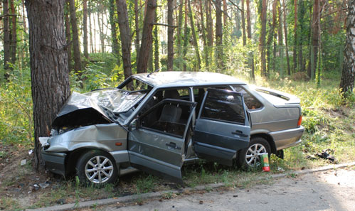
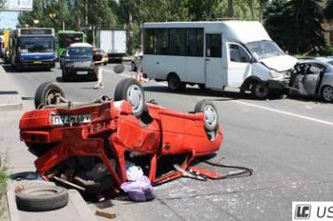

Slide 11
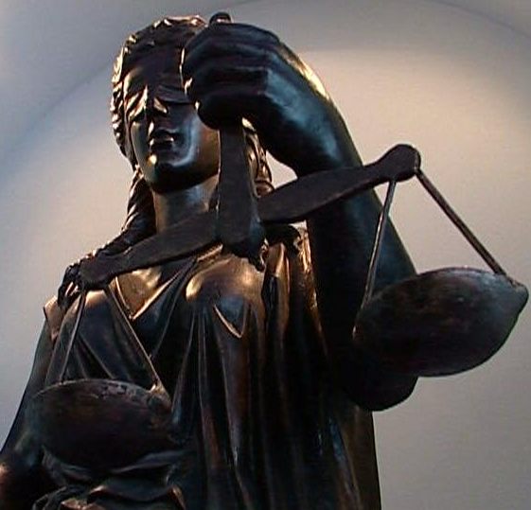
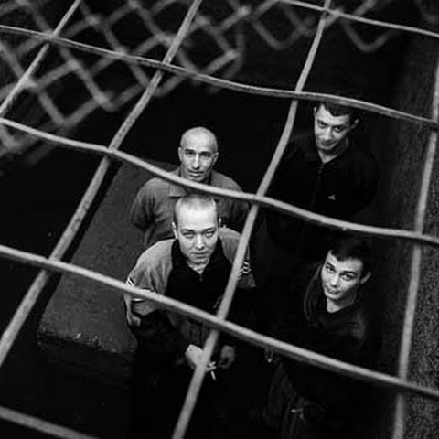
Статья 166.
Неправомерное завладение автомобилем или иным транспортным средством без цели хищения (угон)

Slide 12
В каждом есть что-то хорошее. Хорошим живет человек, а не плохим. Плохое убивает в человеке Человека…
«Нежность волчицы»
Жизнь без ошибок не бывает, надо их вовремя исправлять.
«Нежность волчицы»
А лучше – подождать,
не торопиться,
а, сделав шаг –
остановиться
и подумать…

Slide 13

Да, всем нужен порядок и дисциплина

Slide 14
Презентация.ppt
№ 219-550-310
Жаренова С.Ю.
Презентацию подготовила
учитель русского языка и литературы МБОУ «СОШ 10»
г. Рузаевки Республики Мордовия
Жаренова Светлана Юрьевна.

